Slide 1
স্বাগতম
স্বাগতম
স্বাগতম

Slide 2
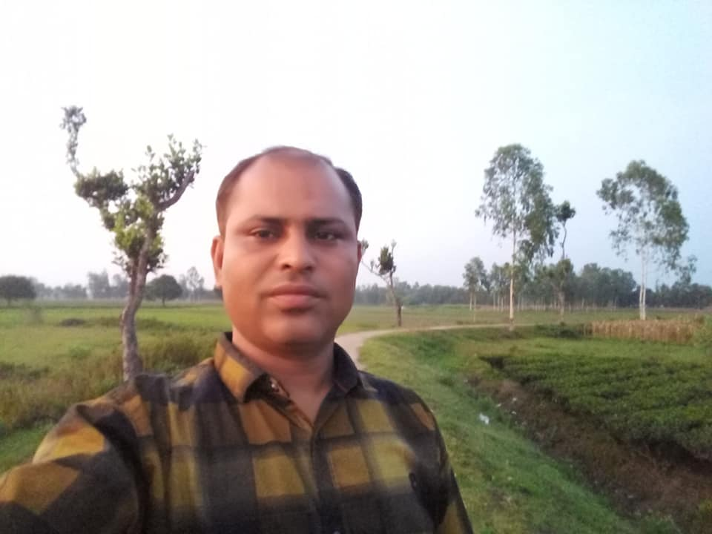
শিক্ষক পরিচিতি
নামঃ মোঃ আনোয়ার হোসেন
পদবিঃ সহকারি শিক্ষক
বিদ্যালয়ের নামঃলাঠুয়াপাড়া সরকারী প্রাথমিক বিদ্যালয়।
উপজেলাঃ পঞ্চগড় সদর
জেলাঃ পঞ্চগড়।

Slide 3
পাঠ পরিচিতি
শ্রেনিঃ ১ম
বিষয়ঃ গণিত
পাঠঃ সংখার ধারণা
পাঠ্যাংশঃ শূন্য (০)
সময়ঃ ৪০ মিনিট
তারিখঃ ১১/০৩/২০২০খ্রিঃ

Slide 4
শিখনফল
৪.২.১ শূন্যের দলগত ধারনা বলতে পারবে ।
৪.২.২ শূন্য (০)সংখ্যা প্রতীকটি শনাক্ত করতে পারবে।

Slide 5
আবেগ সৃষ্টি
এসো একটি ভিডিও দেখি

Slide 6
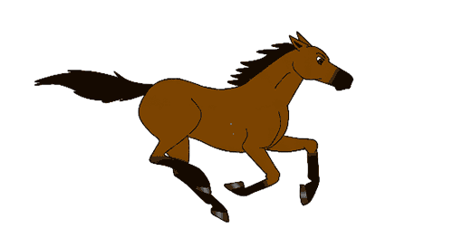
শূন্য(০)
কয়টি ঘোড়া?
এখন কয়টি আছে?

Slide 7
ছবিতে কয়টি পাখি আছে?
এখন কয়টি পাখি আছে?

Slide 8
আজকের পাঠ
শূন্য(০)

Slide 9
বাস্তব পর্যায়
দুই জন শিক্ষার্থীকে সামনে ডেকে এনে ,এক জনের হাতে ৫ টি কাঠি দিয়ে অন্য জনকে একটি একটি করে দিতে বলব । শেষে জিজ্ঞেস করব তার হাতে এখন কয়টি কাঠি আছে। বলবে শূন্য(০) টি ।
আবার অন্য দুই জন শিক্ষার্থীকে সামনে ডেকে এনে,এক জনের হাতে ৪ টি টেনিস বল দিয়ে অন্য জনকে একটি একটি করে দিতে বলব । শেষে জিজ্ঞেস করব তার হাতে এখন কয়টি কাঠি আছে। বলবে শূন্য(০) টি ।

Slide 10
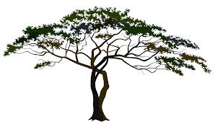
অর্ধবাস্তব পর্যায়
০
গাছে কয়টি পাখি আছে?
এখন কয়টি পাখি আছে?

Slide 11
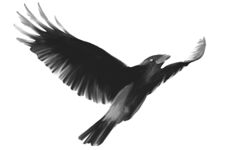
০
শূন্য(০)
কয়টি পাখি?
এখন কয়টি আছে?

Slide 12
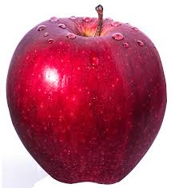

Slide 13
এসো গণনা করি,এখানে কতগুলো বল আছে?
৩
২
১
?
আমরা একে শূন্য (০) বলি ।

Slide 14
দলীয় কাজ
যমুনা
কোনটি শূণ্য(০) আকৃতির?
পদ্মা
কোনটি শূন্য(০) খুজে বের কর ?
৮
০
৪

Slide 15
এসো বইয়ের সাথে মিলিয়ে নিই

Slide 16
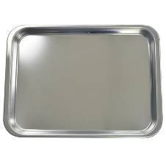
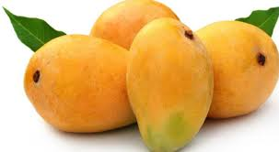
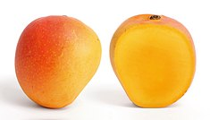
মূল্যায়ন
কোন ট্রেতে কয়টি আম আছে?
টি
টি
টি

Slide 17
বাড়ির কাজ
০ থেকে ৯ পর্যন্ত সংখ্যা লেখ, ১পৃষ্ঠা ।

Slide 18
ধন্যবাদ

